Slide 1
大学计算机 ——数制与信息编码
同济大学计算机基础教研室
Notes:
0

Slide 2
1．信息和数据
通常情况下，信息和数据不作严格区分
数据是信息的表现形式和载体，信息是数据的内涵 信息有意义，而数据没有意义
例如，测量体温时，病人的体温是39ºC，这是信息 医生在病历写39ºC，这是数据
数字化
信息
数据
才能存储、传输

Slide 3
2．二进制表示
◆ 生活、工作中多数使用十进制
◆ 计算机内部的数据使用二进制表示
◆ 计算机内部的数据书写时使用十六进制
二进制数据太长，与十六进制存在直接对应关系
十进制： 35405
二进制： 1000 1010 0100 1101 十六进制： 8 A 4 D

Slide 4
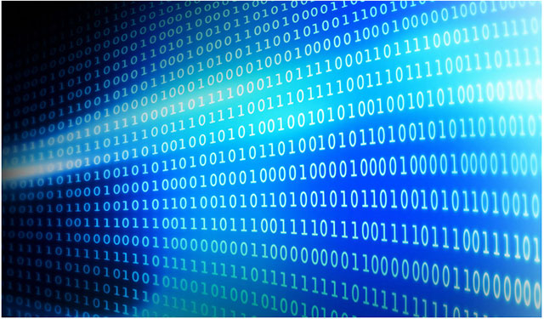
2．二进制表示
① 二进制的特点
0、1两个数码
逢二进一
Notes:
请华为老师更换图片

Slide 5
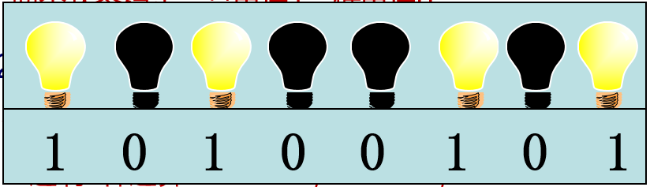
计算机为什么采用二进制表示？
（1） 物理上容易实现，可靠性强
两个状态稳定，高电压1、低电压0
（2）运算简单，通用性强
例如九九乘法45种运算
二进制3种运算： 1×1=1； 0×0=0； 1×0= 0×1=0
（3）便于表示和进行逻辑运算
1和0与“真”和“假”相对应，便于实现逻辑运算
（4） 和十进制之间的转换很方便

Slide 6
◆ 数制及其转换
（1）十进制数制特点
① 只有0~9十个数字
② 逢十进一
③ 展开式：1234.56=1×10³+2×10²+3×10¹+4×10⁰+5×10⁻¹+6×10⁻²
R进制
权
数码
基数
① 0 1 2 … r-1 二进制：0 1 八进制 ：0 1 … 7 十六进制：0 1 …9 A…F
② 逢R进一 逢2进1 逢8进1 逢16进1
③ 展开式：1234.56(R)=1×R³+2×R²+3×R¹+4×R⁰+5×R⁻¹+6×R⁻²
Notes:
说明：R进制数用 r个基本符号（0,1,2,…,r-1）表示数码，R为基数，权为以基数为底数码所在位置的序号为指数

Slide 7
R进制数N展开式可表示为：
N=a_{n-1}×r^{n-1}＋a_{n-2}×r^{n-2}＋…＋a₀×r⁰＋a₋₁×r⁻¹＋…＋a_{-m}×r^{-m}
数码乘以权的累加和
七进制数4532.1的位权展开式？
4532.1 =4×7³+5×7²+3×7¹+2×7⁰+1×7⁻¹

Slide 8
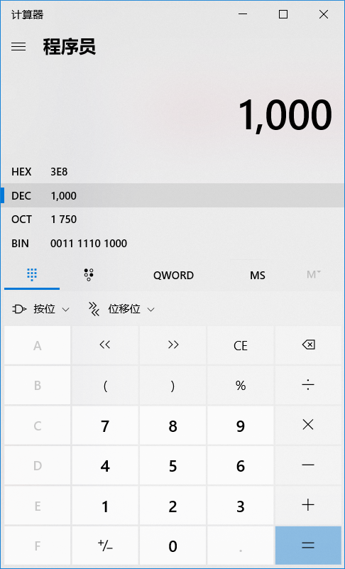
“计算器”程序实现正整数的数制转换

Slide 9
综合应用
思考：如何快速地将十进制数分别转换成二、八、十六进制？
例 456.78(D)
规则
1位化3位
4位并1位
思路:十 八 二 十六
8
456
0.78
规则

8
8
57
0
6. 24
8
7
1

8
0
7
1. 92
456.78(D) ≈ 7 1 0 . 6 2(O)
=111 001 000.110 010(B)
=1 C 8 . C 8(H)
1位化3位
4位并1位

Slide 10
5．整数
假定一个数在机器中占用8位：
① 原码
② 反码
③ 补码
符号位 | 数值位
1位 7位
0X
+7：00000111 +0：00000000
0<=X
[X]_{原}=
1|X|
- 7：10000111 -0：10000000
X<=0
0X
0<=X
+7：00000111 +0：00000000
[X]_{反}=
1|X|
X<=0
-7：11111000 -0：11111111
0X
+7：00000111 +0：00000000
0<=X
[X]_{补}=
1|X|+1
X<=0
-7：11111001 -0：00000000
Notes:
一行一行出来

Slide 11
6．浮点数
例1：26.0是如何表示的？
① 规格化表示
26.0D=11010.0B=+1.10100*2⁴
② 机内存储
此处必须是1
指数，也应二进制：100B 但是书写习惯是十进制
0或1
加127
数符 | 阶码 | 尾数
假定是32位单精度
1位 8位 23位
0 | 10000011 | 10100000000000000000000
Notes:
使用PPT动画

Slide 12
6．浮点数
例：-2.5是如何表示的
① 规格化表示
-2.5D=-10.1B=-1.01*2¹
② 机内存储
0或1
加127
数符 | 阶码 | 尾数
假定是32位单精度
1位 8位 23位
1 | 10000000 | 01000000000000000000000
Notes:
使用PPT动画

Slide 13
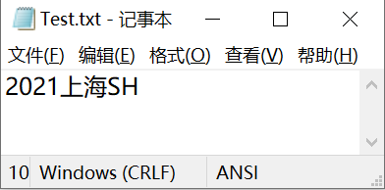
7．字符编码
字符：西文字符、中文字符
使用的编码

Slide 14
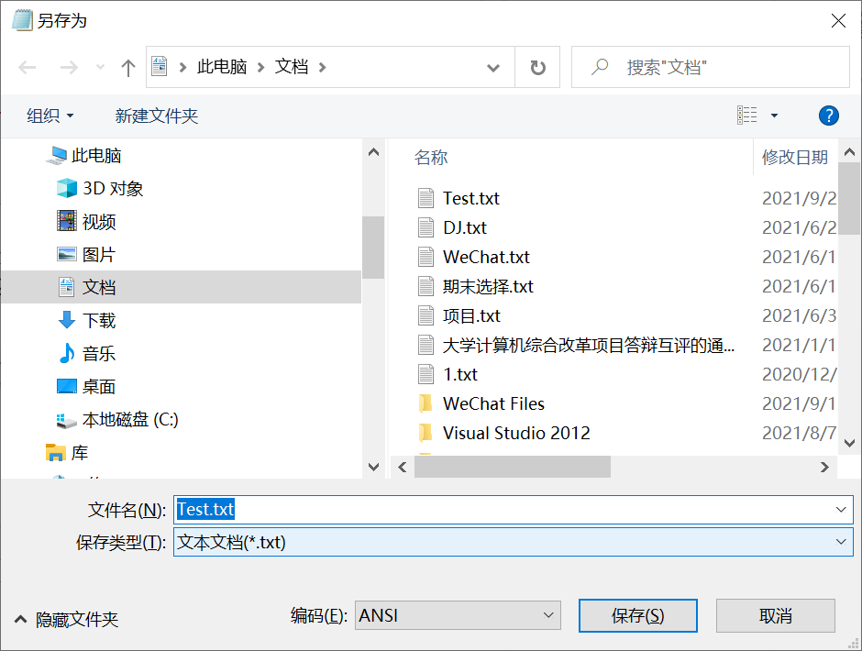
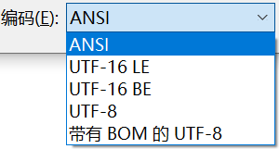
7．字符编码
字符：西文字符、中文字符

Slide 15

7．字符编码
① ANSI
西文字符：ASCII码，1个字节 汉字字符：GBK码，两个字节
例如：“2021上海SH”的ANSI编码：

Slide 16
ASCII (American Standard Code for Information Interchange)
0 xxxxxxx
1个字符占1个字节，用7位二进制编码，最高位0
问题：为什么用7位？ 2⁷-1=127
0~127共可表示128个字符
‘ A’～'Z' 26
‘a’～ 'z' 26
‘0’～ '9'
其他键盘字符、控制键
<128，用7位可以表示
0～32、127为非图形字符，其余94个可显示的图形字符
回车、Ctrl键等

Slide 17
7．字符编码
◆ ASCII码 换行 0AH 10
回车 0DH 13
空格 20H 32
'0'～'9' 30H～39H 48～57
'A'～' Z' 41H～5AH 65～90
'a'～'z ' 61H～7AH 97～122
Notes:
此图不清，咋办？

Slide 18
7．字符编码
② UTF-16 LE（Little Endian） 所有字符占两个字节
西文字符：在ASCII基础上，加两个0H。例如，32H变成00 32H 存储时低字节在前，高字节在后：32 00H
汉字字符：编码与GBK不同
例如：“2021上海SH”的UTF-16 LE编码：

Slide 19

7．字符编码
③ UTF-8 ： Unicode的变种，所有字符占1~４字节 西文字符：1个字节
汉字字符：3个字节
例如：“2021上海SH”的UTF-8编码：

Slide 20
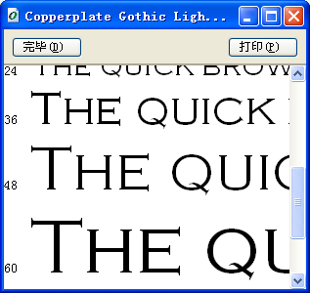
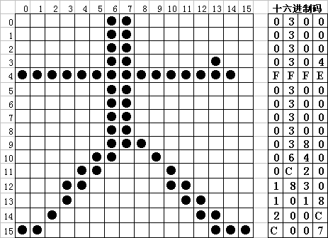
7．字符编码
④ 其他汉字编码
微软拼音、五笔字型等输入码都是汉字编码 点阵字库、矢量字库中的字形码也是汉字编码
键盘输入
屏幕显示 打印输出
输入码
机内码
字形码
输出
Notes:
能不能有一段动画或视频：一个人用某个输入法输入汉字，转换成机内码，以字形码输出

Slide 21
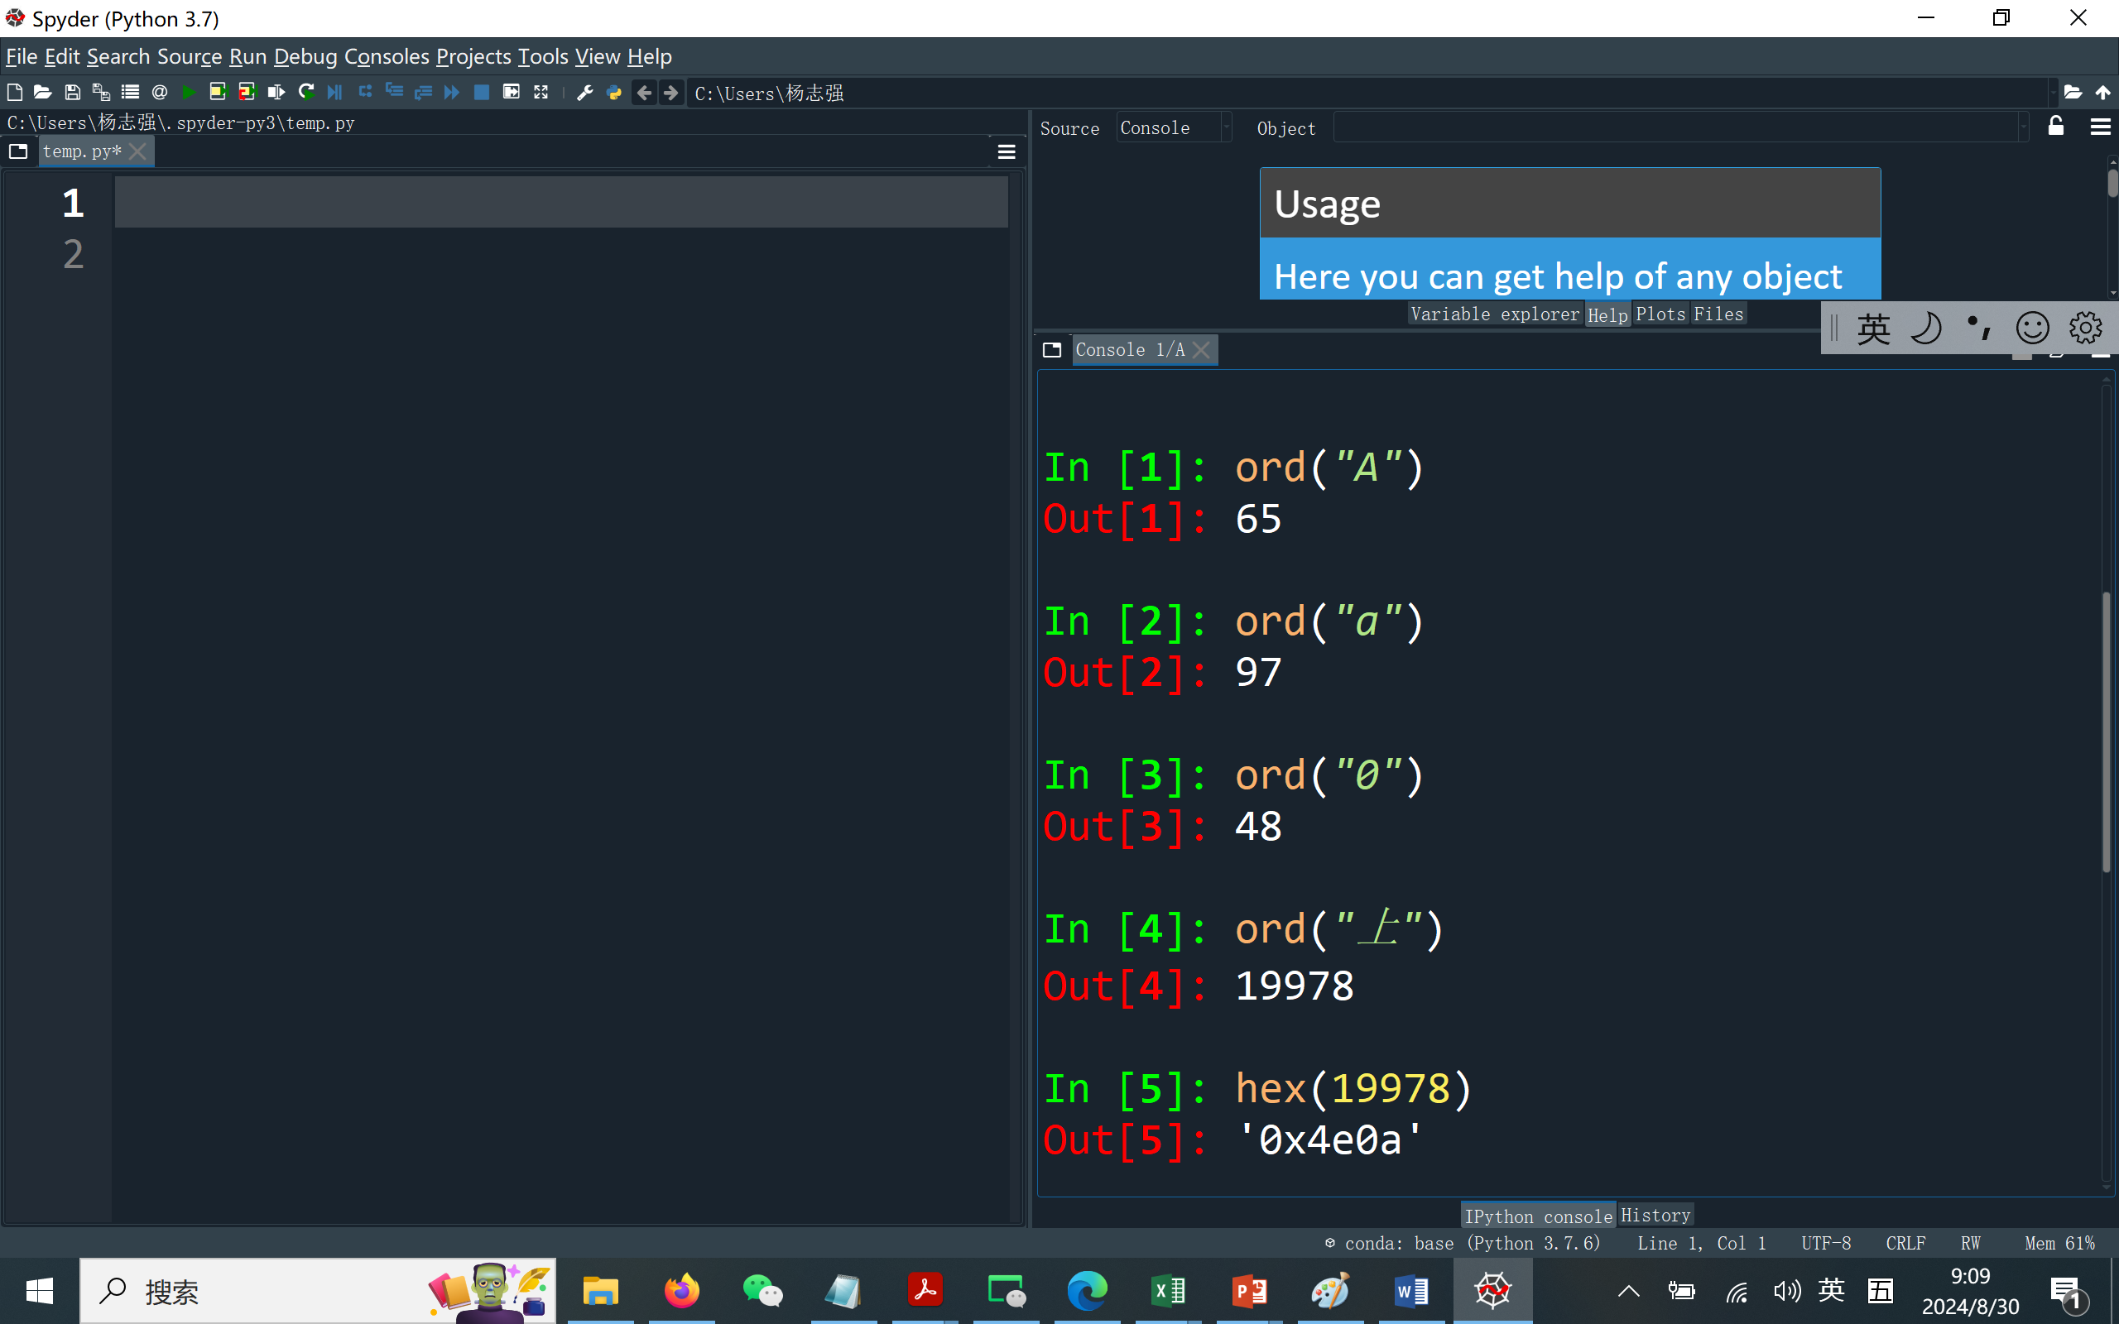
7．字符编码
拓展：Python中查看字符的编码值
◆ord()函数：返回字符的编码值
ord("A")
Out[1]: 65
ord("a")
Out[2]: 97
ord("0")
Out[3]: 48
ord("上")
Out[4]: 19978
hex(19978)
Out[5]: '0x4e0a'
输出
Notes:
能不能有一段动画或视频：一个人用某个输入法输入汉字，转换成机内码，以字形码输出

Slide 22
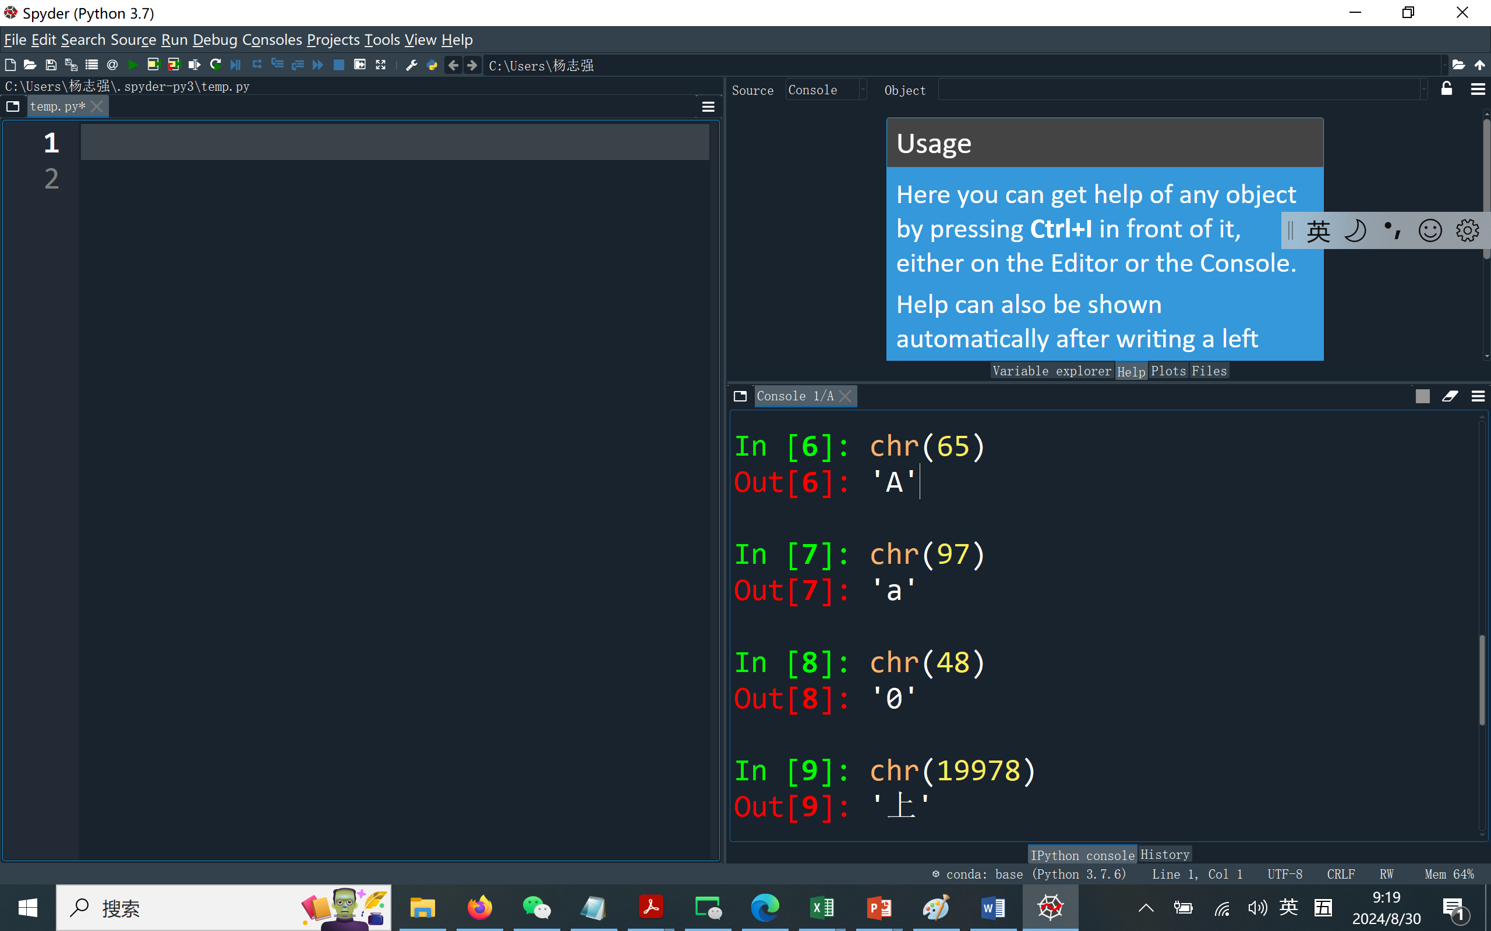
7．字符编码
拓展：Python中查看字符的编码值
◆chr()函数：返回编码值对应的字符
chr(65)
Out[6]: 'A'
chr(97)
Out[7]: 'a'
chr(48)
Out[8]: '0'
chr(19978)
Out[9]: '上'
输出
Notes:
能不能有一段动画或视频：一个人用某个输入法输入汉字，转换成机内码，以字形码输出

Slide 23
8．声音
声音：由物体振动产生的声波 频率、周期、振幅
可以被人耳识别的声波频率在20 Hz~20000 Hz之间）
Notes:
此图片如何?

Slide 24
8．声音
香农采样定理：采样频率应该是信号频率的两倍以上 原来的连续信号可以从采样样本中完全重构出来
Notes:
此图片如何?

Slide 25
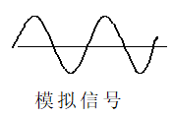
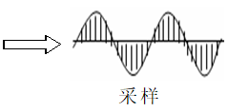
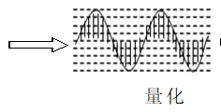
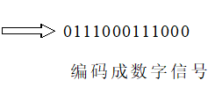
模拟音频的数字化
用计算机对音频信息处理，就要将模拟信号（如语音、音乐等）转换成数字信号。
模拟信号
采样
量化
编码
数字信号
采样：每隔一定时间间隔对模拟波形上取一个幅度值。
量化：将每个采样点得到的幅度值 以数字存储。
编码：将采样和量化后的数字数据以一定的格式记录下来

Slide 26
8．声音
采取频率： 每秒钟的采样次数
采样精度(量化位数) ：
存放采样点振幅值的二进制位数。 8位、16位、24位、32位
声道数 ：立体声为双声道
Notes:
此图片如何?

Slide 27
8．声音
每秒钟声音的存储容量的计算公式为：
采样频率×采样精度×声道数/8=字节数
例：用44.10 kHz的采样频率，16位的精度存储 则录制1秒钟的立体声节目，其WAV文件所需的存储量为：
44 100×16×2/8=176 400（字节）
Notes:
此图片如何?

Slide 28
8．声音
声音文件 ① Wave文件（.wav）：声音原始采样数据，没有压缩
② MPEG音频文件（.MP1/.MP2/.MP3） 采用MPEG音频压缩标准进行压缩的文件
③ RA格式文件（.ra）、WMA格式文件（.wma）
流媒体声音文件
④ MIDI文件：
存储了音乐演奏的信息或指令
Notes:
此图片如何?

Slide 29
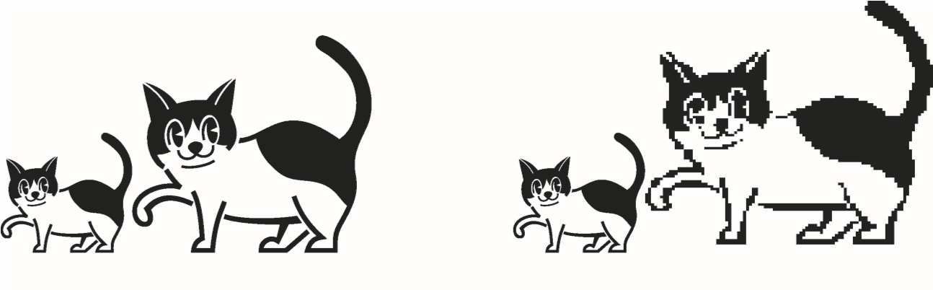
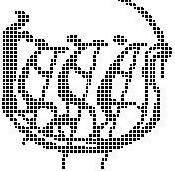
9．图像
①图形和图像
图形：由点、线等组成的有边界画面，文件中存放描述图形的指令，矢量图。
图像：由图像设备输入的无边界画面，数字化后以位图形式存储，位图。
图像的技术参数
分辨率（行、列）：度量一幅图像的像素密度的方法
颜色深度：储存一个像素的颜色所需的位数
48×48

Slide 30
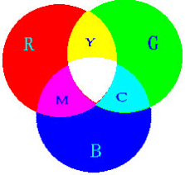
9．图像
数据化的图像是由一个个像素组成
① 技术参数
分辨率：列数ⅹ行数 800*600
颜色深度（位分辨率）：储存一个像素的颜色所用的位数
◆ 真彩色： 24位，红绿蓝三个分量各占1个字节 共有2²⁴种颜色
Notes:
此图片如何?

Slide 31
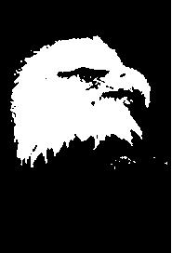
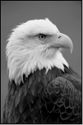
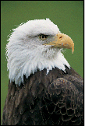
颜色深度
黑白图: 1位，1和0表示纯白、纯黑两种情况；
灰度图: 8位，占一个字节，灰度级别为256级。
通过调整黑白两色的程度（称颜色灰度）来有效地显示单色图像；
真彩色: 24位，由红、绿、蓝三基色通过不同的强度混合而成，
一个颜色分量占1个字节（值为0～255），共有2²⁴种颜色。
黑白图
灰度图
彩色图

Slide 32
9．图像
计算一幅没有压缩的图像存储所需的存储容量：
列数×行数×像素的颜色深度/8 = 字节数
例：1280×1024分辨率的图像，则需要：
真彩色：1280×1024×24/8=3840KB=3.75MB 灰度图像： 1280×1024×8/8=1280KB=1.25MB 黑白图像： 1280×1024×1/8=160KB

Slide 33
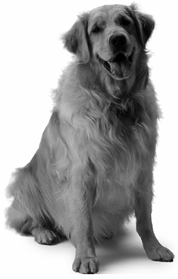
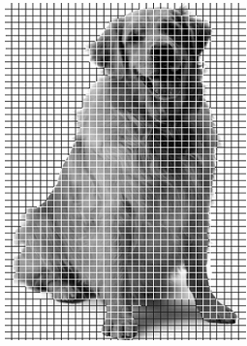
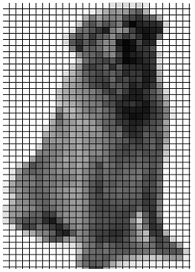
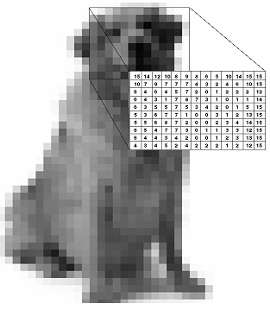
9．图像
② 图像数字化
采样
量化
编码
图像 采样 量化 数字图像
Notes:
这里可以有没有动画

Slide 34
9．图像
◆ 采样
数码相机：分辨率（列数×列数） 1920 × 1080 影像通过镜头，进入CCD，转换成电信号，模数转换 CCD：排列成矩阵形式的大量独立感光二极管组成
扫描仪：DPI，如300DPI，最后也是分辨率
强光照射物体，反射的光进入CCD
分辨率越高，图像越清晰，存储量也越大
Notes:
扫描仪扫描的动画？

Slide 35
9．图像
◆ 量化
采样后得到的表示像素颜色的数值变换成离散的整数值 这个整数值所占的位数也称为颜色深度.
◆ 编码
以某一种格式进行存储
BMP文件(.bmp)：位图文件，没有压缩过
GIF文件(.gif)：256色彩色图像，1个像素8位
JPEG文件(.jpg、.jpeg)：利用JPEG标准压缩的图像文件

Slide 36
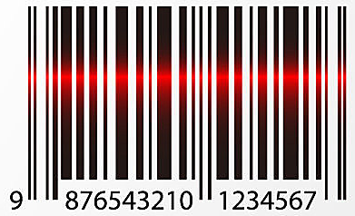
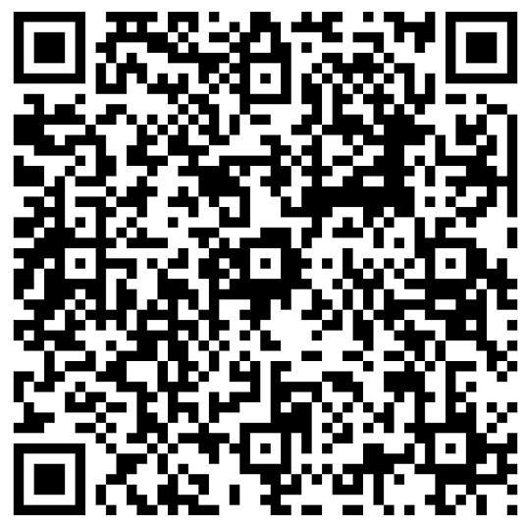
10．其他类型编码
① 条形码：将宽度不等的黑条和空白按这一定的
编码规则排列，用以表达一组信息的 图形标识符。常的见是商品的条形码
② 二维码：用特定的几何图形按平面分布的黑色
相间的图形，又称为编码的编码
③ ISBN：978-7-302-53452-5
④ 5G也有编码： LDPC、 Polar等
所有数码设备：处处有编码

Slide 37
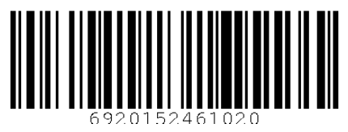
10．其他类型编码
拓展：生成条形码
# 导入第三方库pystrich.code128 的Code128Encoder类
from pystrich.code128 import Code128Encoder
msg = input(“请输入条码字符：\n")
encoder = Code128Encoder(msg)
encoder.save("条形码.png")
程序运行：
请输入条形码字符：
6920152461020

Slide 38
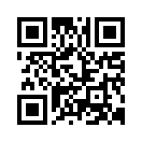
10．其他类型编码
拓展：生成二维码
import os
from pystrich.qrcode import QRCodeEncoder # 需先安装好第三方库
msg = input("请输入内容：")
encoder = QRCodeEncoder(msg) #调用QRCodeEncoder函数生成QRCode二维码
encoder.save("二维码.png") # 保存二维码
os.system("二维码.png")
输入：www.tongji.edu.cn

Slide 39
2、数据压缩
数据压缩的重要性：
数字化了的图像、声音和视频信号的数量之大是非常惊人的
一幅（1280×720）的24位真彩色数据量大约在2.6 MB
一部60分钟（按每秒25帧）, 44.10 kHz、16位声卡存储影片占用：
=(1280*720*3*25+ 44 100×16/8)*3600≈10GB
带来的问题
占用存储容量、降低通信干线的信道传输率、影响计算机的处理速度和播放效果。
问题的解决：数据压缩

Slide 40
数据压缩可能性：
一幅图像中，各像素点的相关性
视频视频图像中，各帧图像之间有着相同的部分
因此数据的冗余度很大
数据压缩：是通过编码的技术来降低数据存储时所需的空间，
等需要使用时，再进行解压缩。

Slide 41
2．信息压缩
（1）为什么要信息压缩（好处） ◆ 减少存储容量
◆ 提高其传输效率
◆ 提高计算机的处理速度
（2）数据压缩的分类
◆ 无损压缩 可以恢复原始数据
◆ 有损压缩 不可以恢复原始数据

Slide 42
二、信息压缩
（3）压缩技术的性能指标
◆ 压缩比 压缩前后所需的存储容量之比
◆ 恢复效果 要尽可能恢复到原始数据
◆ 速度 压缩、解压的速度
◆ 开销 实现压缩的软、硬件开销

Slide 43
二、信息压缩
（4）无损压缩 主要用于压缩文本数据、程序以及需要精确存储的文件 WinRar，压缩比较低，为2：1～5：1
典型的编码：行程编码
统计重复的比特或字符序列，并用它们的出现次数 取而代之，能确保解压后的数据不失真 。
例如，有一段文字：AAAAABBBBCCDDDDDD
存储为：5A4B2C6D
压缩比约：2：1

Slide 44
二、信息压缩
（5）有损压缩 是以牺牲某些信息（这部分信息基本不影响对原始数据的理解）为代价，换取了较高的压缩比。
主要用于语音、图像、视频数据的压缩
◆ JPEG标准 适用于连续色调和多级灰度的静态图像
◆ MPEG标准 适用于运动图像、音频信息

Slide 45
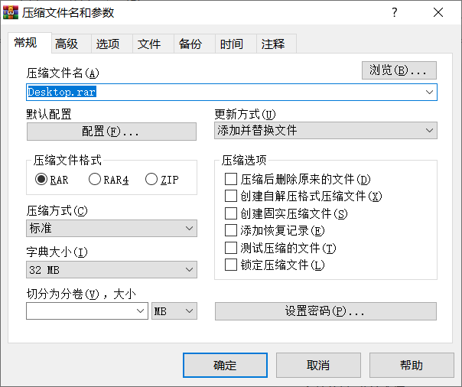
信息压缩
winrar 等软件的使用
Winrar时无损压缩
掌握如何压缩、解压文件，
如何创建自解压文件、
如何把大的文件压缩成几个文件

Slide 46
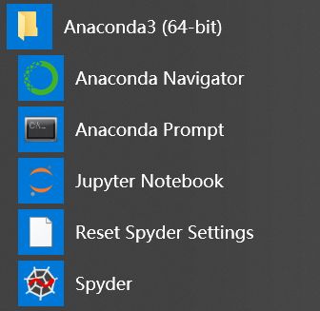
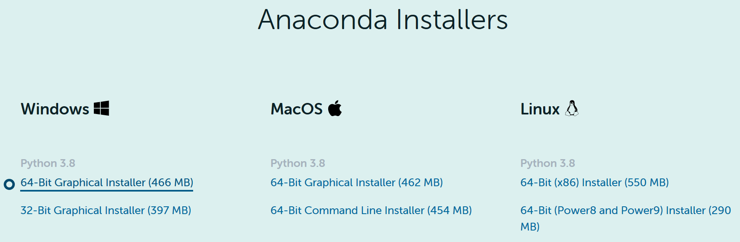
安装Anaconda
特点：集成度好，大多数第三方库都包括了
开发环境多窗口，便于调试和运行
安装成功后的开始菜单
https://www.anaconda.com/download//
Python开发环境与安装——Anaconda
Spyder开发环境
建议：从清华镜像下载合适版本安装

Slide 47
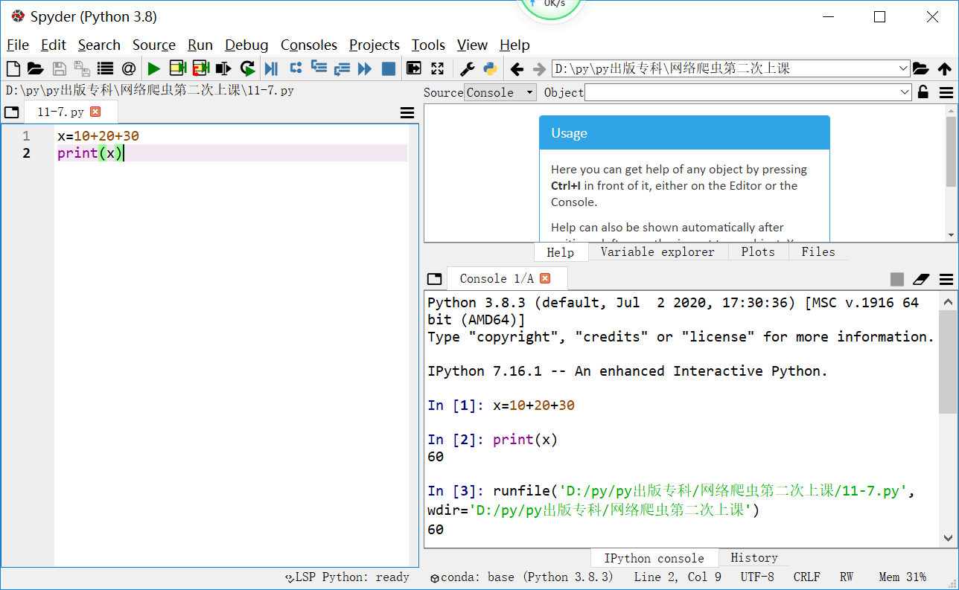
使用Spyder
Spyder 编程、调试、运行、多窗口的集成开发环境
运行程序按钮
文件执
行方式
代码编辑窗口
Shell执行方式
控制台窗口

Slide 48
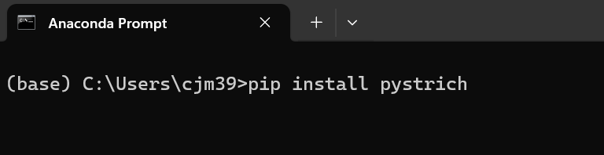
安装第三方库

